Slide 1
JAVA SERVER PAGE
SESSION TRACKING

Slide 2
SESSION – KHÁI NIỆM
HTTP là một stateless protocol.
Session là cách giải quyết việc lưu trữ thông tin – trạng thái trong Web application.
Session là một chuỗi các giao tiếp của 1 client riêng biệt với 1 server trong 1 khoản thời gian.
Session tracking là cơ chế để hỗ trợ việc lưu trữ thông tin trạng thái qua các thành phần của Servlet API.

Slide 3
SESSION – KHÁI NIỆM
Session được khởi tạo khi user truy cập hay login vào trang Web và tồn tại cho đến khi:
  Đóng Web browser.
  Logout khỏi ứng dụng Web.
  Time out.
Session được thiết kế như thành phần của Server giải quyết stateless theo 03 cách
  Hidden form fields
  Cookies
  URL – Writing

Slide 4
SESSION TRACKING VớI COOKIES

Slide 5
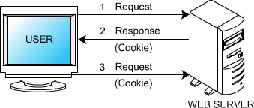
COOKIES
Cookies là các thông tin text đơn giản để Web server gửi tới browser. Các request trong lần tiếp theo sẽ đính kèm cookies.
Server dùng cookies để sử dụng các thông tin của clients.
Mỗi browser có thể chứa 20 cookies/ site và tối đa là 300 cookies.
Kích thước tối đa của cookies là 4Kb.

Slide 6
COOKIES
Ưu điểm
  Thông tin cookie được lưu trữ lại trên máy nên có thể chứa nhiều thông tin.
  Có tính bảo mật
  Tiết kiệm không gian lưu trữ trên server
Nhược điểm
  Xâm phạm tự do riêng tư
  Gây ra các spam về mail và trang web.
  Browser phải hỗ trợ hay cho phép cookies.

Slide 7
Gửi Cookie Xuống Client
Tạo một đối tượng Cookie:
  Cookie(String name, String value)
  VD: Cookie c = new Cookie(“userID”,”a1234”)
Ghi cookie xuống đĩa
  void setMaxAge(int seconds)
  VD: c.setMaxAge(60*60*24*7)
Gửi cookie về client:
  Sử dụng addCookie(Cookie c) của đối tượng response.
  VD: response.addCookie(c)

Slide 8
Đọc Cookie Từ Client
Lấy từ đối tượng request
  Cookie[] getCookies();
Lấy giá trị từ cookie của client
  String getValue( )
Ví dụ:
String cookieName = "userID";
Cookie[] cookies = request.getCookies();
if (cookies != null) {
for(int I = 0; I < cookies.length(); i++) {
if (cookieName.equals(cookie.getName())) {
/// do Some thing With cookie
}
}

Slide 9
VÍ DỤ
Lưu cookies trên máy và hiển thị thông tin
<%@ page import="javax.servlet.http.Cookie" %>
<html>
<head> <title>Cookies Demo</title> </head>
<body>
<h1>Cookies</h1>
<% Cookie[] allCookies = request.getCookies();
Cookie ourCookie=null;
if(allCookies!=null){
for(int i=0; i<allCookies.length; i++) {
if(allCookies[i].getName().equals("TestCookies")) {
ourCookie = allCookies[i]; }}}
if(ourCookie==null){
Cookie cookie=new Cookie("TestCookies", "welcome Cookie");
cookie.setPath("/");
response.addCookie(cookie);%>
A cookie has beean added to your machine!
<br>Select refresh to see the details of the cookie.
<% } else {%>
The following cookie was added earlier to your machine:
<br>Version: <%= ourCookie.getVersion() %>
<br>Name: <%= ourCookie.getName() %>
<br>Value: <%= ourCookie.getValue() %>
<br>MaxAge: <%= ourCookie.getMaxAge() %>
<% } %> </body>
</html>

Slide 10
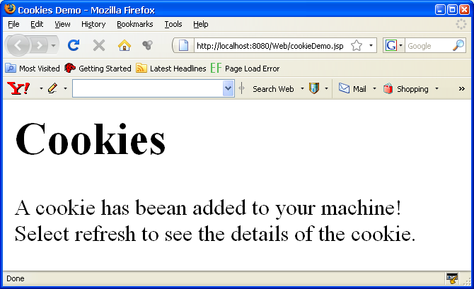
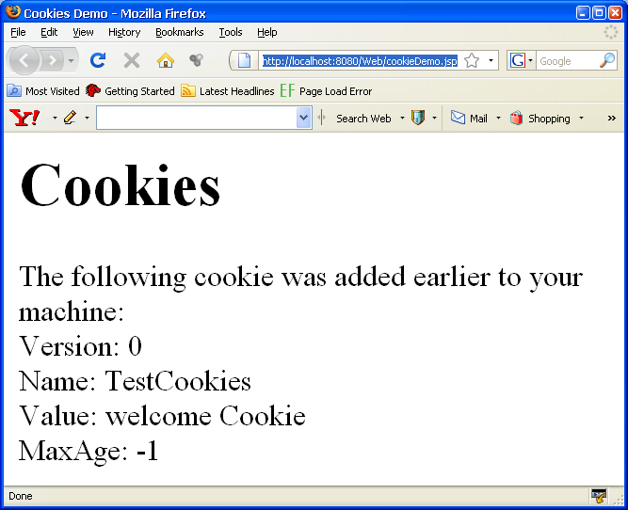

Slide 11
SESSION TRACKING VớI HIDDEN FIELDS

Slide 12
HIDDEN FORM FIELDS
Dùng field ẩn để lưu trữ thông tin session
<INPUT TYPE=“HIDDEN” NAME=“session” VALUE=“<giá trị>”>
Ở lần yều cầu đầu tiên user sẽ gửi lên field ẩn có giá trị null.
Khi server nhận được field ẩn có giá trị null thì sẽ gán 1 sessionID cho field ẩn và gửi lại cho user trong response.
Các request tiếp sau đó sẽ gửi kèm field ẩn này lên server để server nhận diện

Slide 13
HIDDEN FORM FIELDS
Ưu điểm:
  Đơn giản, chỉ cần biết cách đọc tham số từ request
    String sessionID = getParameter("sessionID");
    out.println("<input type=\"hidden\" name=\"sessionID\" value=\" +
    sessionID + "\">");
  Có thể đính kèm thêm những trường ẩn chứa thông tin khác bên cạnh sessionID.
Nhược điểm:
  Chỉ làm việc trên các trang sử dụng HTML form.
  Lấy thông tin qua View source của Browser.
  Phải luôn thực hiện gửi và nhận thông tin.

Slide 14
VÍ DỤ
index.jsp
<form action="getHidden.jsp" method="post">
User Name: <input type="name" name="name"><br>
<input type="hidden" name="hidden" value="You are welcome">
<input type="submit" value="submit">
</form>
getHidden.jsp
Username: <% out.println(request.getParameter("name")); %>
The hidden text is: <% out.println(request.getParameter("hidden")); %>

Slide 15
URL REWRITE
URL được viết lại hoặc được mã hóa để đưa các thông tin thêm về session.
URL rewrite thường bao gồm URL gốc và một session ID.
Session ID được gửi đi dưới dạng 1 tham số
http://.../servlet/Rewritten?sessionid=688

Slide 16
Sử dụng URL rewrite theo vết session
Ưu điểm:
  Được hỗ trợ rộng rãi
  Làm việc được với các user vô danh
Nhược điểm:
  Phải tiến hành viết lại tất cả các URL

Slide 17
SESSION TRACKING VớI SESSION API

Slide 18
Session Tracking Trong JSP
Cách cơ bản mà JSP engine sử dụng để theo dõi một session như sau:
  (1) Client gửi 1 request tới server.
  (2) Server gửi 1 cookie cho client với thông tin: <Session_ID, Current_Browser_ID>
  (3) Khi client gửi thêm request đến server, cookie được đính vào HTTP request header. Server truy xuất header để kiểm tra và chọn ra đối tượng session phù hợp với user này.
  (4) Nếu client mở mới 1 cửa sổ browser thì một đối tượng session mới được khởi tạo. Tuy nhiên, nếu user lại mở 1 cửa sổ mới từ browser đang hoạt động hiện hành thì 2 cửa sổ của client cùng dùng chung một session.

Slide 19
Vòng Đời Của Session
Khi server nhận được một yêu cầu từ client, session được khởi tạo và được gán một session ID.
Session ID được truyền về cho client như là 1 cookie hoặc là một biến ẩn (hiden variable).
Session này được xem là “mới ” cho đến khi user quay lại (truy xuất tiếp web site), session ID sẽ được đính kèm vào query string của client khi truy xuất tiếp server hoặc như là một cookie và server biết rằng session đã được tạo rồi. Trường hợp server không hỗ trợ kỹ thuật URL rewriting hoặc client không cho phép cookie thì session ID không trở về được server và truy xuất mới từ client sẽ khởi tạo một session mới.
Session tồn tại trong server cho đến khi session này không còn hợp lệ.

Slide 20
Minh họa Session
<%@ page contentType="text/html; charset=UTF-8" %>
<html>
<head>
<title>JSP's Objects</title>
<META HTTP-EQUIV="Content-Type"
CONTENT="text/html ; charset=utf-8">
</head>
<body leftmargin="0" topmargin="0" >
<table>
<tr><td>
Identify ID: <%=session.getId()%>
</td></tr>
</table>
</body>
</html>

Slide 21
Đối Tượng session
Các đối tượng HttpSession được dùng để lưu trữ thông tin về các session trong đối tượng servlet context.
Đối tượng HttpServletRequest có hành vi getSession(boolean) để lấy session tương ứng với request này.
Session API được xây dựng dựa trên cơ chế Cookie.
Thông tin về session sẽ được duy trì giữa các request tự động.

Slide 22
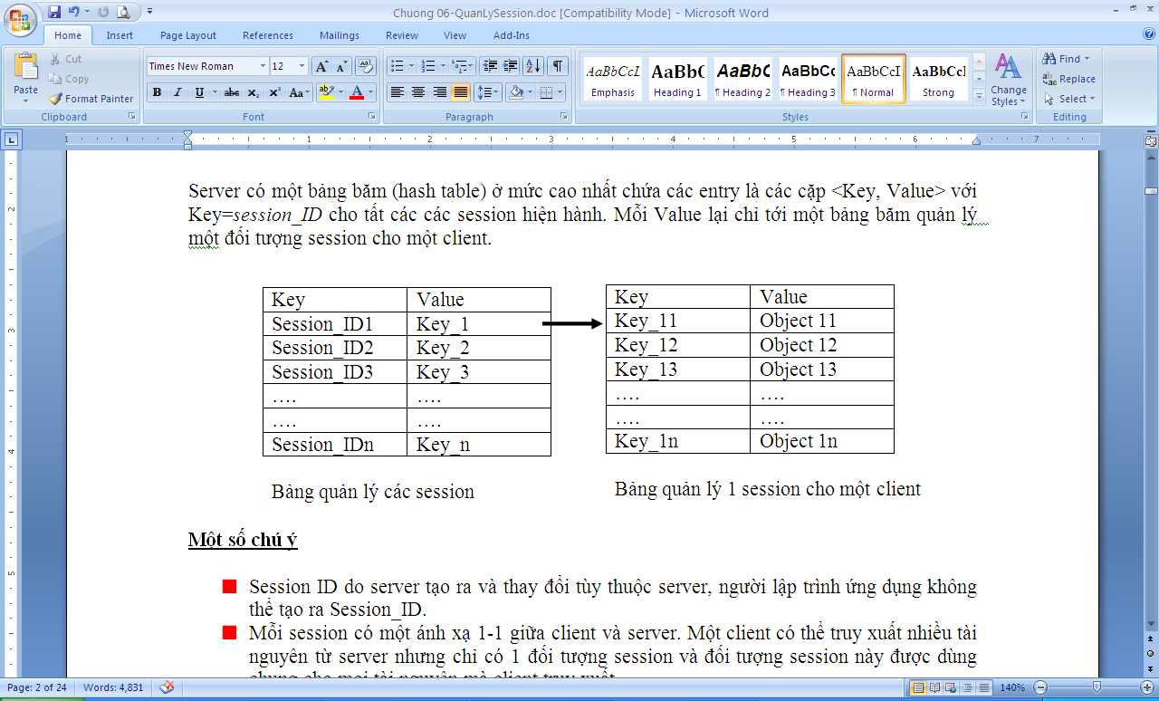
Tổ Chức Lưu Trữ session

Slide 23
Đối Tượng session
Tìm kiếm và thiết lập các thông tin trong Session
  void setAttribute(String name, Object value): gán giá trị của thuộc tính
  Object getAttribute(String name): lấy giá trị của thuộc tính.
  Enumeration getAttributeNames(): lấy tất cả tên thuộc tính có trong Session
Các phương thức hỗ trợ khác
  String getId()
  boolean isNew(): false nếu tồn tại Session
  long getCreateTime() hay long getLastAccessedTime()
  int getMaxInactiveInterval() và setMaxInactiveInterval(int seconds)
  void removeAttribute (String name)

Slide 24
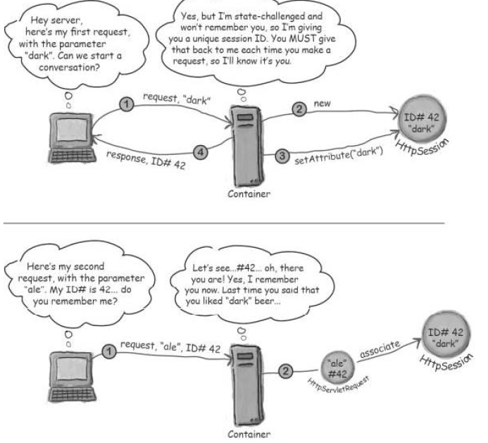

Slide 25
Ví Dụ
<% …..
HttpSession s = request.getSession(true);
s.setAttribute(“int_val”, new Integer(100); // thiết lập trị cho thuộc tính int_val
….
%>
<% …..
HttpSession s = request.getSession(true);
Integer int_obj = (Integer)s.getAttribute(“int_val”); // lấy trị của thuộc tính int_val
int count = int_obj.intValue();
….
%>

Slide 26
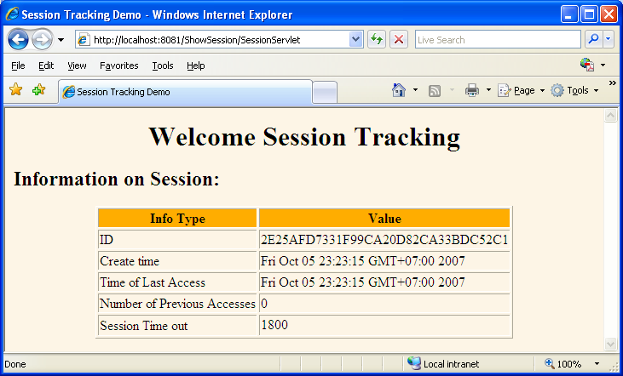
VÍ DỤ
In các thông tin về Session

Slide 27
VÍ DỤ (tt)
Servlet
public void doGet(HttpServletRequest request, HttpServletResponse response) throws IOException, ServletException{
response.setContentType("text/html");
PrintWriter out=response.getWriter();
String title="Session Tracking Demo";
HttpSession session=request.getSession(true);
String heading;
Integer accessCount = (Integer)session.getAttribute("accessCount");
if(accessCount==null){
accessCount=new Integer(0);
heading="Welcome Session Tracking";}
else{
heading="Comeback";
accessCount=new Integer(accessCount.intValue() + 1);}
session.setAttribute("accessCount", accessCount);
out.println("<HTML><HEAD><TITLE>" + title + "</TITLE></HEAD>\n" + "<BODY BGCOLOR=\"#FDF5E6\">\n" +
"<H1 ALIGN=\"CENTER\">" + heading + "</H1>\n<H2>Information on Session:</H2>\n" +
"<TABLE BORDER=1 ALIGN=\"CENTER\">\n<TR BGCOLOR=\"#FFAD00\">\n <TH>Info Type<TH>Value\n" +
"<TR>\n <TD>ID\n <TD>" + session.getId() + "\n<TR>\n <TD>Create time\n <TD>" +
new Date(session.getCreationTime()) + "\n<TR>\n <TD>Time of Last Access\n <TD>" +
new Date(session.getLastAccessedTime()) + "\n<TR>\n <TD>Number of Previous Accesses\n <TD>" +
accessCount + "\n<TR>\n <TD>Session Time out\n <TD>" + session.getMaxInactiveInterval() +
"<TABLE>\n</BODY></HTML>");}

Slide 28
VÍ DỤ (tt)
JSP (nút lệnh submit gọi Servlet)
web.xml
<display-name>Show Session</display-name>
<servlet>
<servlet-name>Session</servlet-name>
<display-name>SessionServlet</display-name>
<servlet-class>JSession.ShowSess</servlet-class>
</servlet>
<servlet-mapping>
<servlet-name>Session</servlet-name>
<url-pattern>/SessionServlet</url-pattern>
</servlet-mapping>
<welcome-file-list>
<welcome-file>SSession.jsp</welcome-file>
</welcome-file-list>

Slide 29
SESSION TRACKING VớI URL REWRITE

Slide 30
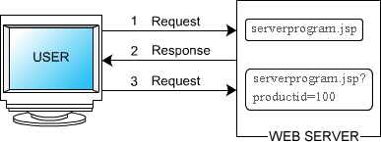
URL WRITING
Đưa dữ liệu bổ sung vào phần cuối của URL để server có thể đọc thông tin về session.
Sử dụng response.encodeURL(originalURL)
Ưu điểm: Browser không cần hỗ trợ cookies.
Nhược điểm:
  Không thể chứa quá nhiều thông tin (2KB)
  Thông tin session có thể bị mất khi user rời session.

Slide 31
VÍ DỤ
index.jsp
<form action="URLProgram.jsp" method="post">
User name: <input type="text" name="name"><br>
Password: <input type="password" name="pwd"><br>
<input type="submit" value="Login">
</form>
URLProgram.jsp
<% String name=request.getParameter("name");
String password=request.getParameter("pwd");
if(name.equals("Admin") && password.equals("123456")){
session.setAttribute("username", name);
String url=response.encodeURL("NextPage.jsp”);%>
Click here forward to <a href="<%= url %>">Welcome</a>
<% }else{
String home="index.jsp”; %>
Please enter your information. Click <a href="<%= home %>">here</a> to go back.
<% }%>
NextPage.jsp
Hello <%= session.getAttribute("username") %>

